Slide 1
Mer enn 60 e-posttips (Del 1)
Et «lynkurs» som gjennomgår de viktigste mulighetene i Outlook
Nettkurs 11.november 2020
10.00 – 11.00
Steinar Skogheim
USIT

Slide 2
Dette er et kurs som opprinnelig var laget til de nå nedlagte «Lynkursdagene».
Vi skal ramse opp over 60 tips og muligheter i Outlook e-post, og håper at alle får med seg noe nyttig.
Det er mulig å bruke Chat underveis.

Slide 3
Nede til venstre ser vi at video er slått av
Vi kan også slå av vår egen mikrofon (Mute)
Chat gir mulighet til å stille spørsmål underveis

Slide 4
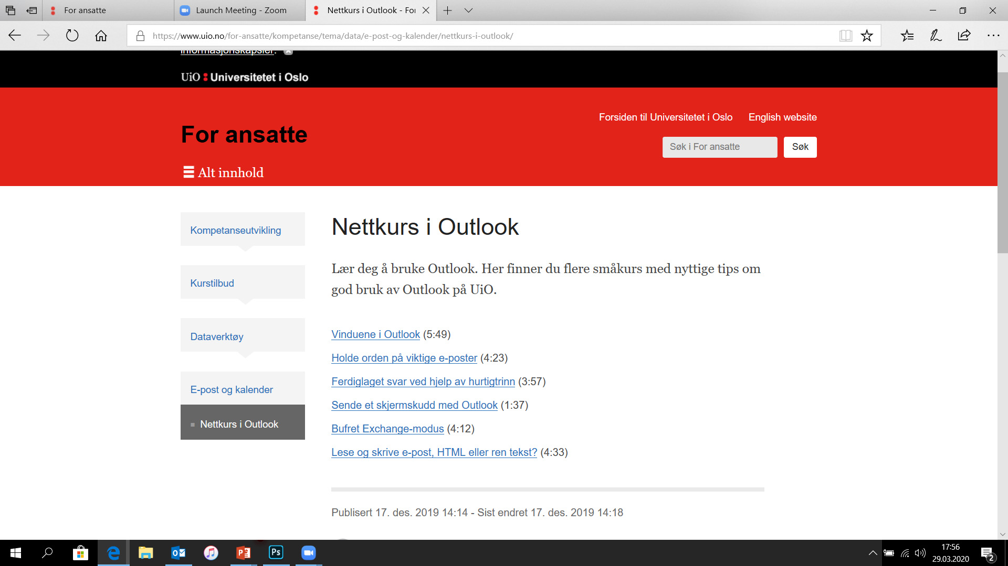
Nettkurs i Outlook

Slide 6
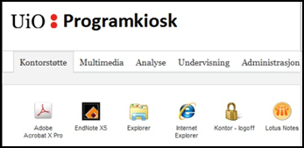
Hvordan leser vi e-posten vår? Outlook/OWA (webmail)
Exchange 2013
OWA via en nettleser (mail.uio.no)
kiosk.uio.no
Her ligger dine e-post og kalenderdata
Outlook 2016

Slide 7
Profil
1
Når du starter Outlook for første gang på en maskin, vil det lages en profil som ligger lokalt på maskinen.
Noen av innstillingene du foretar i Oulook, vil ikke være satt hvis du bruker Outlook på en annen maskin. De følger med profilen. (Noen av innstillingene legger seg i .ost-filen)
Hvis du av en eller annen grunn må slette profilen, vil den opprettes på nytt neste gang du starter Outlook.
Om profilen i Outlook

Slide 8
Er båndet forsvunnet?
2

Slide 9
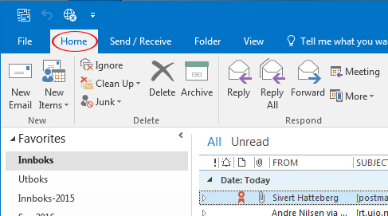
Dobbeltklikk på en av fanene
Eller trykk Ctrl+F1

Slide 10
Quick Access Toolbar
3
Verktøylinje for hurtigtilgang
Denne ligger oppe til venstre, og er den sammme uansett hvilken modul du er i.
Du kan tilpasse den til ditt eget behov.

Slide 11
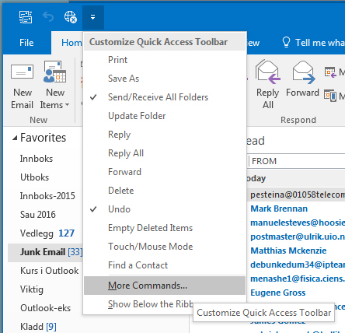
Du kan velge fra en liste med de mest brukte alternativene, men du kan også finne andre valg ved hjelp av More Commands…
Du kan også høyreklikke på en knapp hvor som helst på et av båndene, og velge
«Add to Quick Access Toolbar»

Slide 12
Tastatursnarveier
4
Du kan enkelt aktivere de forskjellige knappene på båndet uten å bruke musa.
Trykk ned Alt-tasten
Trykk bokstaven for kategorien du vil gå til
Trykk bokstaven for kommandoen du vil benytte

Slide 13
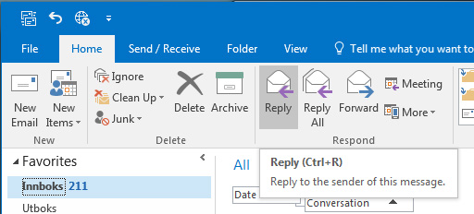
Pek på Reply-knappen med musa, og du får opp hva tastesnarveien er.

Slide 14
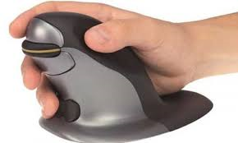
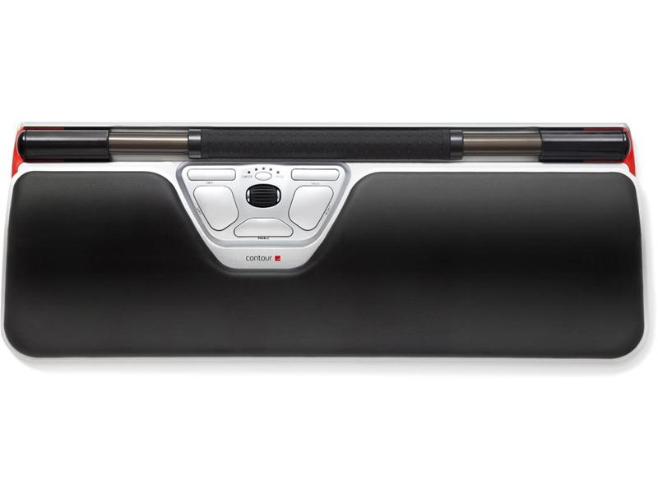
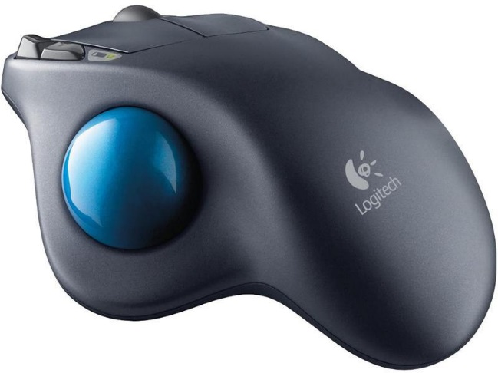
Musearm (Aktuelt nå som hjemmekontor brukes mye)
Musearm er en samlebetegnelse på belastningsskader i skulder og spesielt underarm.
Hovedårsaken er feil arbeidsstilling når en bruker tastatur og mus.
Forebygging er utrolig viktig. Lar du det gå så langt at du får problemer med musearm eller andre belastningsskader, er det gjerne litt for sent.
Det finnes mange forskjellige ergonomiske varianter. Selv om noen kan være dyre, så er de fleste innspart etter en sykedag.
Rullemus

Slide 15
Skifte mellom moduler ved hjelp av hurtigtaster
5
Ctrl+1 Vise e-postmodulen
Ctrl+2 Vise kalendermodulen
Ctrl+3 Vise kontaktmodulen
Ctrl+4 Vise oppgavemodulen
Ctrl+5 Vise notatmodulen
Ctrl+6 Vise mappelisten i navigasjonsruten
Søk på «Hurtigtaster i Outlook 2016», så får du opp flere sider med hurtigtaster.

Slide 16
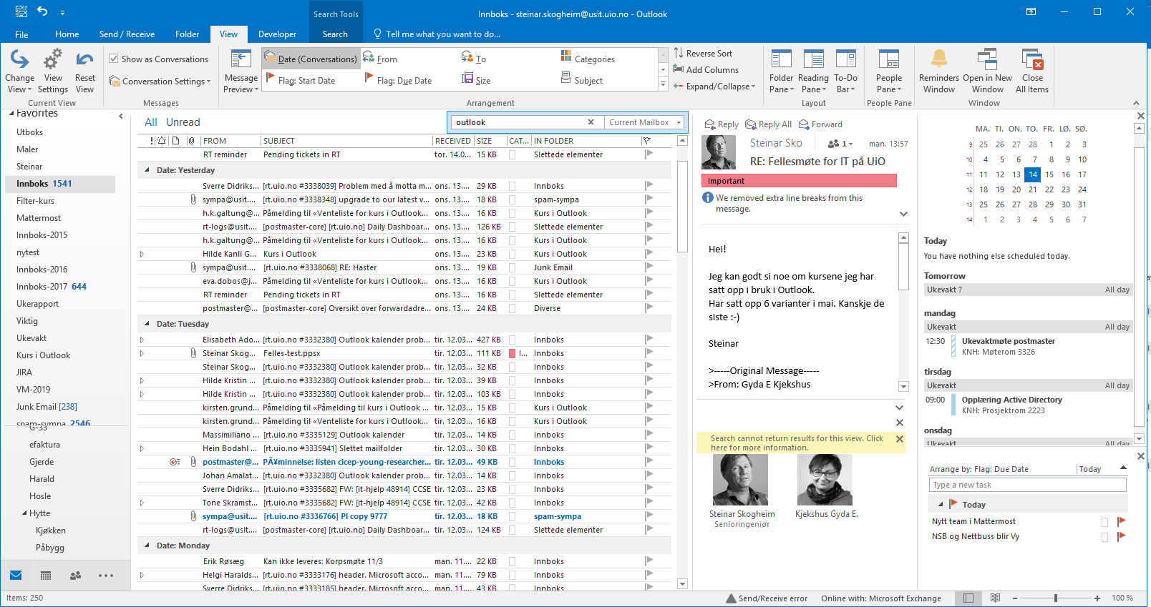
Vinduene i Outlook

Slide 17
Personruten
6
Personruten nederst i meldingsvinduet viser omfattende informasjon om din tidligere kommunikasjon med hver meldingsdeltaker.

Slide 18
Personruten kan minimeres.
Bufret Exchange-modus må være aktivert for at du skal få detaljvisning.

Slide 19
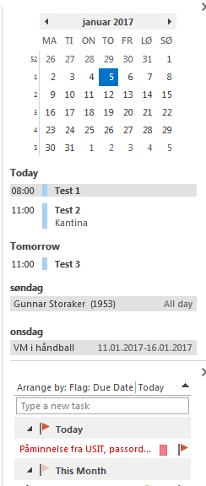
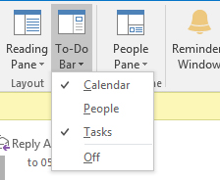
Gjøremålsfeltet (To-Do-Bar)
7
Lar deg holde oversikt og tilgang til de nærmeste avtaler, oppgaver og flaggede meldinger. Du kan gjøre innstillinger for gjøremålsfeltet ved å klikke på To-Do-Bar under View
(Alt+F2 for å vise eller skjule)

Slide 20
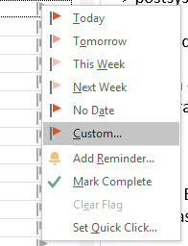
Flagge en melding
8
Klikker du på flagget ved siden av en melding, blir meldingen merket med et flagg, og dukker opp i oppgavelisten.
Høyreklikker du, så vil du få opp valgene til venstre.
Klikker du på Tomorrow, vil du få et varsel neste dag.
Du kan også få opp opp disse merkede meldingene i kalenderen din.

Slide 21
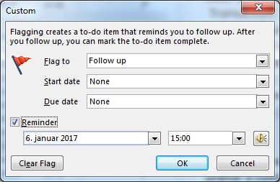
Velger du Custom, så får du opp denne boksen, og kan bl.a. velge når du skal minnes på dette med en alarm.

Slide 22
Hvordan få større skrift i leseruten
9
Nederst på høyreside finnes det en mulighet til å lage skriften i leseruten større:
Denne gjelder bare for meldingen du står i, men du kan gjøre det permanent på denne måten:
File/Options/Mail
Stationary and Fonts (Under Compose message)

Slide 23
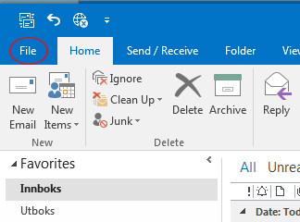
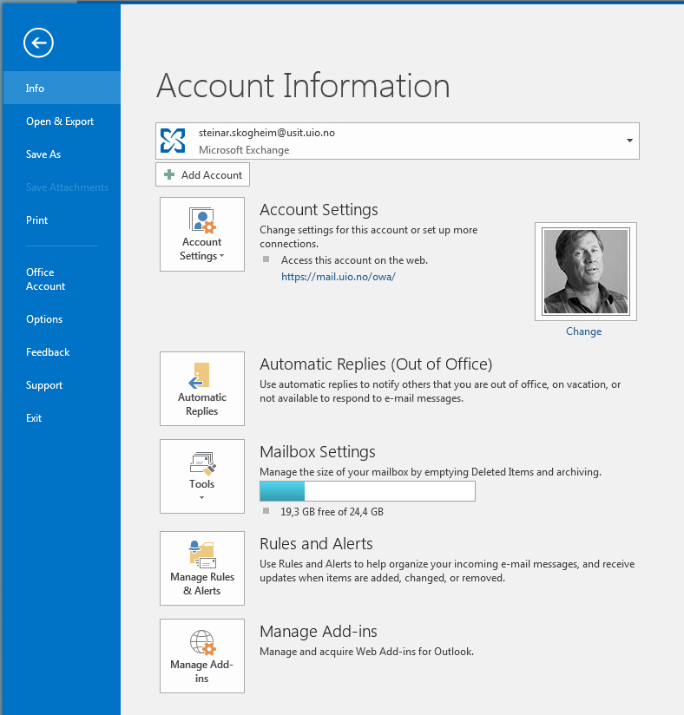
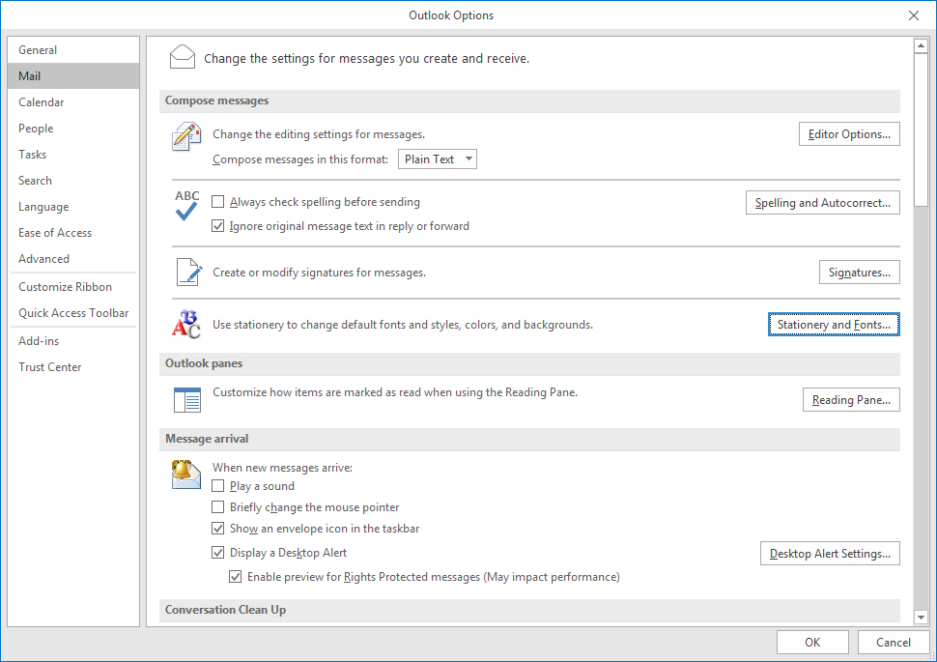
Hvordan gjøre teksten i e-posten lettere å lese
Velg Options
(Alternativer)

Slide 24
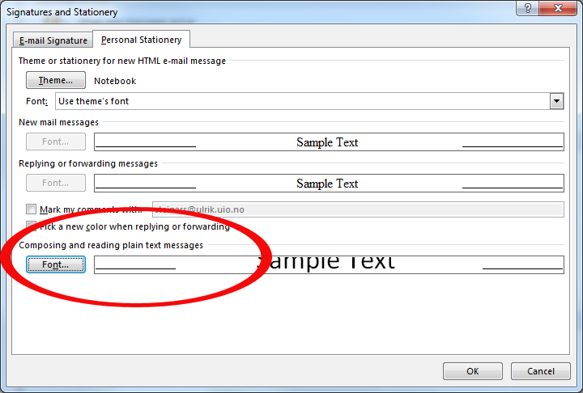

Slide 25
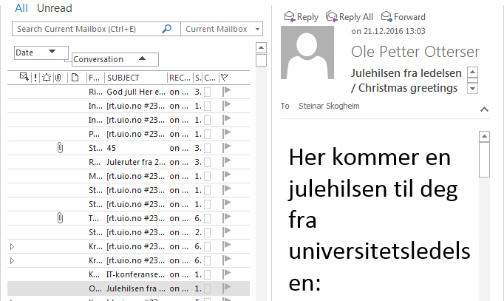
Du får samme fontstørrelse når du skal skrive en melding.

Slide 26
Forandre innholdsruten
Det er også mulig å endre bokstavstørrelse i innholdsruten.
(Den som lister opp e-postene)
Høyreklikk på linjen med From, Subect…
View Settings
Other Settings
Row Font

Slide 27
Backstage-visningen
10
Trykk på File oppe til venstre, eller Alt+F

Slide 28
Er Outlook satt opp riktig?
11
Se i Backstage-visningen (Trykk på File):
Hvis det står IMAP i stedet for Microsoft Exchange,
så er det feil.

Slide 29
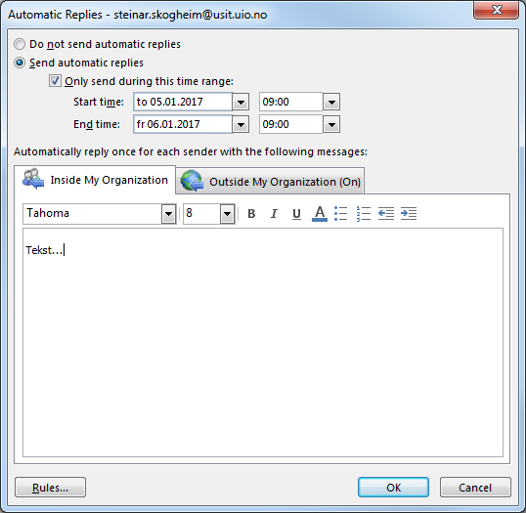
Automatisk svar
12

Slide 30
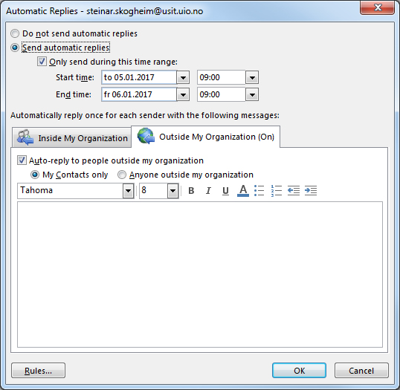

Slide 31
Bufret Exchange-modus
13
Dette betyr at du laster ned hele eller deler av exchange-filen din til lokal maskin. Du vil da kunne ha tilgang til e-posten din selv om du ikke er på nett. (Ikke ny e-post)
Aktiveres fra:
File/Account Settings/Account Settings…
Velg e-mail account
Velg Change under E-mail

Slide 32
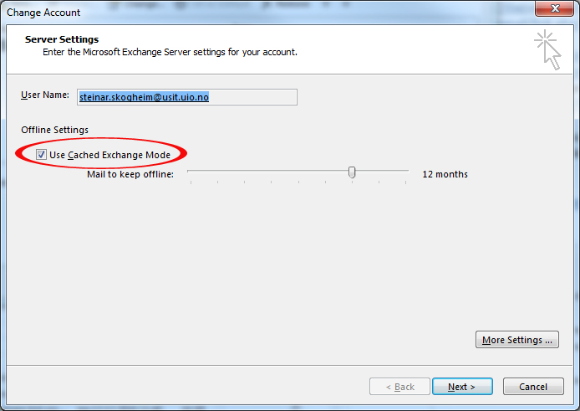

Slide 33
Hvordan hente eldre e-post
14
Hvis Outlook bare viser e-post for den perioden du har oppgitt når du aktiverte bufret exchange-modus, kan du hente resten ved å klikke på Click here to view more on Microsoft Exchange

Slide 34
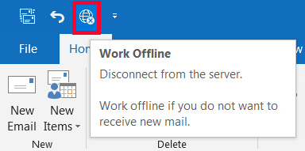
Hvis dette valget ikke er der
hjelper det som oftest å starte Outlook på nytt.

Slide 35
.ost og .pst
15
Datafilen du får når du bruker bufret exchange-modus har endelsen .ost
Hvis du f.eks. arkiverer Outlook-mapper vil datafilen få endelsen .pst
En pst-fil kan importeres til Outlook:
File / Open & Export / Import/Export

Slide 36
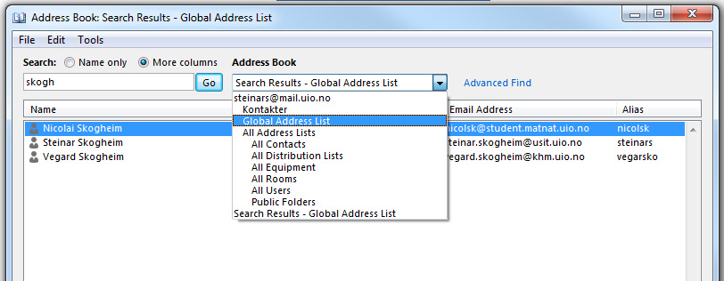
Adresseboken
16
Åpne adresseboken:
Ctrl+Shift+B
Velg «Flere kolonner»
Da kan du også søke på etternavn

Slide 37
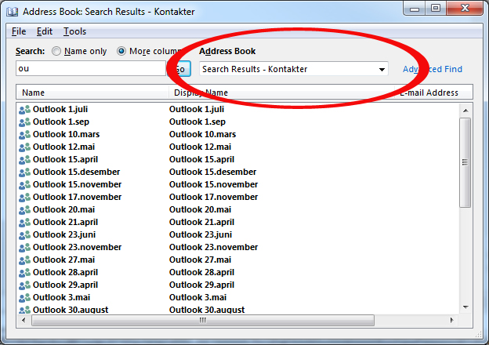
Kontakter
17

Slide 38
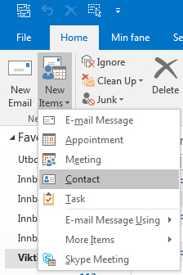
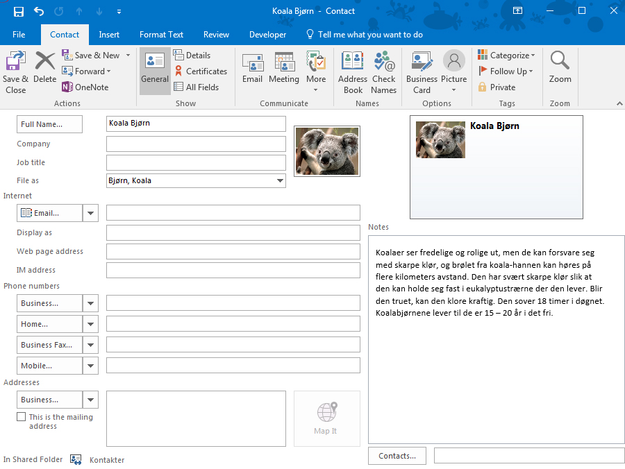
Lage en kontakt
Du kan også høyreklikke på avsenderadressen i en åpen e-post og velge at adressen skal legges inn i kontaktlisten din.

Slide 39
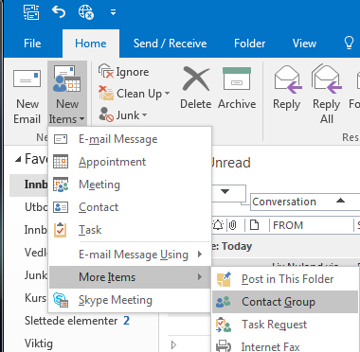
Kontaktgruppe
18
Du kan lage dine egne kontaktgrupper.
Disse vil bli liggende blant dine kontakter.
Åpne adresseboka og velg:
File/New Entry/ New Contact Group
2016:
Du kan bruke knappen New Items for å lage en ny kontaktgruppe

Slide 40
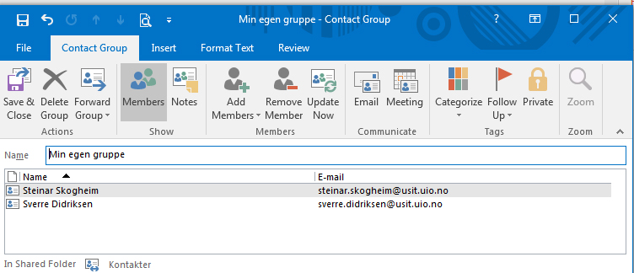
Her kan jeg legge til og fjerne medlemmer.
Jeg kan også legge inn en liste med navn, som jeg f.eks. henter fra Nettskjema.

Slide 41
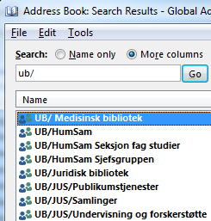
Kontaktgrupper og adresselister
19
Kontaktgrupper (Kan nå lages fra New Items)
Exchangegrupper
Bestille gruppe:
https://nettskjema.uio.no/answer/58655.html
E-postlister (Sympa)
http://www.uio.no/tjenester/it/e-post-kalender/e-postlister/

Slide 42
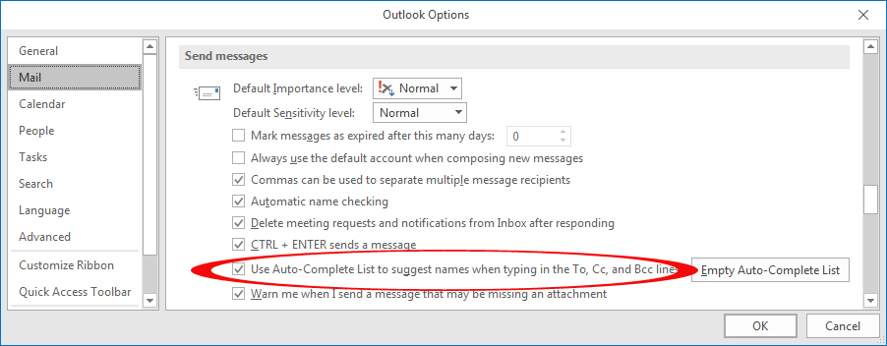
Auto-Complete List
20
Hvis du lagrer adresser i Auto-Complete List, vil det bli lettere å sette inn adresser.

Slide 43
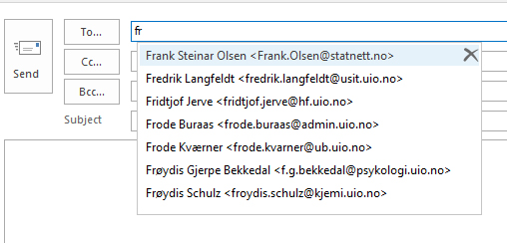
Det er lett å fjerne adresser som du ikke vil beholde i Auto-Complete List.
Trykk på for å fjerne.
Hvis adressen mangler, trykk Ctrl+K, og adreseboka kommer opp.
Notes:
Hvis listen blir for lang (over 1000 ?)
Vil Outlook bare vise dem som er mest brukt

Slide 44
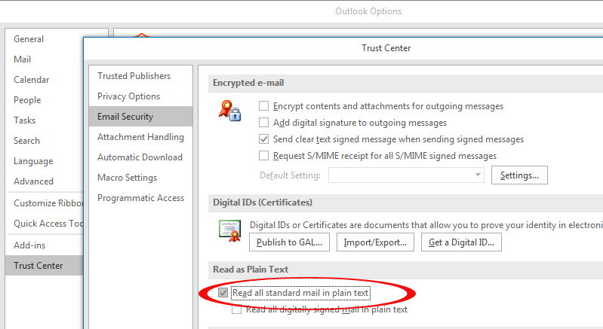
Lese formatert
21
Hvis du vil lese all e-post som formatert:
Ta bort haken (Anbefales ikke)
File/Options/Trust Center/Email Security/Read all standard mail in plain text

Slide 45
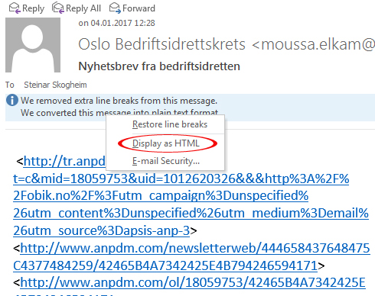
Hvis du leser e-posten som ren tekst, kan du skifte til HTML ved å klikke på We converted this… og så Display as HTML

Slide 46
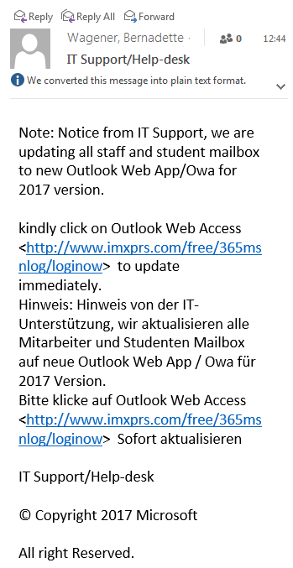
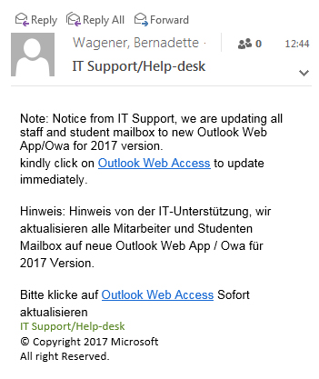

Slide 47
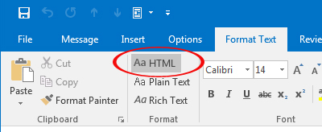
Skrive formatert
22
Hvis du vil skrive all e-post som formatert, kan du bytte ut Plain Text med HTML
Det er også mulig å skrive en enkelt e-post i HTML

Slide 48
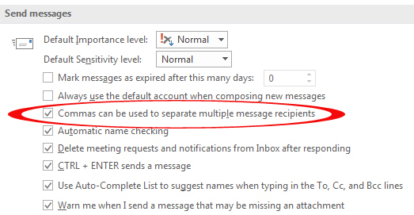
Komma og semikolon
23
I Outlook skilles adresser med semikolon,
men du kan bestemme om komma også skal fungere på samme måte.
File/Options/Mail

Slide 49
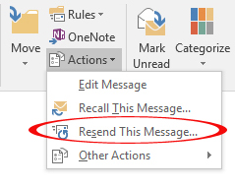
Sende en melding på nytt
24
Åpne meldingen som du finner i Sendte Elementer.
Under Actions finner du Resend This Message…
Nå får du opp meldingen, og kan evt. endre mottakere m.m. før du sender den på nytt.
Videresende flere meldinger:
Hold Ctrl-tasten nede, marker meldingene, videresend.

Slide 50
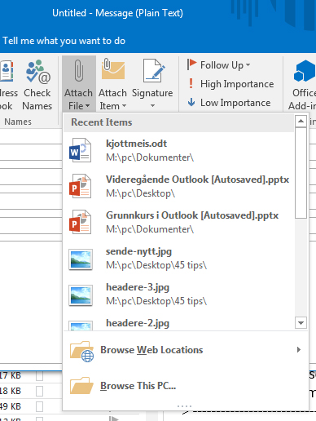
Vedlegg
25
Nytt i 2016 er at når du trykker Attach File, så får du opp de siste filene du har jobbet med.

Slide 51
Bcc
26
Hvis du vil bruke Bcc,
så går du til Options og klikker på Bcc.
Du vil nå få opp Bcc hver gang du skal skrive en ny melding.
Denne innstillingen ligger i profilen lokalt på maskinen, så du må gjøre dette på nytt hvis du bytter til en annen maskin.

Slide 52
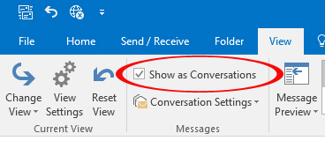
Vise diskusjoner (Tråding)
27
Viser en serie med mottatte meldinger som stammer fra den samme originalmeldingen.
Slås på under fanen View, Show as Conversations, og du kan velge om det skal gjelde for alle mappene dine.

Slide 53
Når vi trykker på trekanten vil meldingene i tråden vises.
To ganger for å få med de som ligger i andre mapper.
Vi ser at meldinger som er flyttet til andre mapper vises i kursiv.

Slide 54
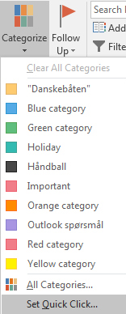
Hurtigklikk
28
Du kan lage et hurtigklikk, som gjør at en bestemt kategori settes når du klikker kolonnen for kategori

Slide 55
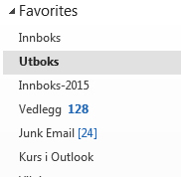
Favorittmappe
29
Høyreklikk på mappen du vil vise i Favoritter.
Velg Show in Favorites
Når du ikke lengre trenger å ha mappen i Favoritter, så høyreklikker du på den, og fjerner den.
Du vil ikke se i Favoritter om en mappe har noen undermapper.

Slide 56
Utboks
30
Hvis det ligger meldinger i utboksen, så er de IKKE sendt!
Les mer om dette.
Notes:
Det at e-post blir liggende i utboksen, er et problem som har eksistert i flere versjoner av Outlook.
Les mer her:
http://www.uio.no/tjenester/it/e-post-kalender/outlook/hjelp/e-post/outbox.html
Det er lurt og legge utboksen sammen med favorittmappene, slik at det blir lettere å se om e-post blir liggende der.

Slide 57
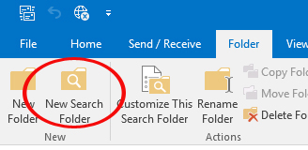
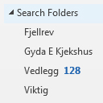
Søkemappe
31
En søkemappe er en virtuell mappe som inneholder e-post som oppfyller visse kriterier du har satt.
Klikk på New Search Folder under fanen Folder.
Eller høyreklikk på selve mappen nede i mappeoversikten.
Du kan lage søkemapper som f.eks. inneholder all e-post fra en person, alle med vedlegg o.s.v.
NB! Søker bare i .ost-filen

Slide 58
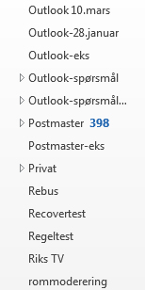
Søkemappe
NB! En søkemappe leter ikke i Junk Email

Slide 59
Her lager jeg en mappe som skal sortere ut alle e-postene jeg har kategorisert som viktig.
Når jeg nå åpner søkemappen får jeg en oversikt over e-post jeg har merket.
Kan være lurt å flytte mappen til favoritter.

Slide 60
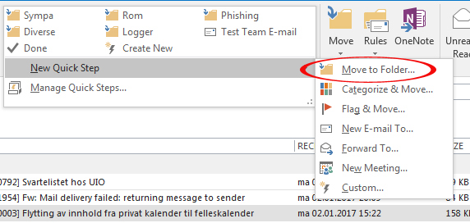
Hurtigtrinn
32
Hurtigtrinn kan inneholde opptil 12 handlinger. Ligger under fanen Home.
Vi får opp noen enkle muligheter ved å klikke på den lille pilen nede til høyre i bildet.

Slide 61
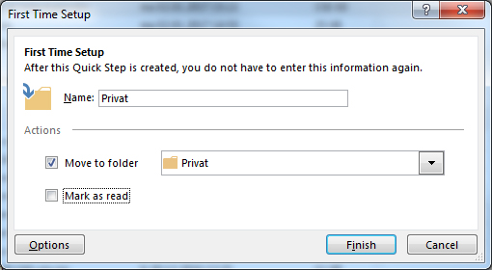
Når jeg nå trykker på knappen Privat, vil e-posten legges i mappen som heter Privat.

Slide 62
Ferdiglagde svar
33
Notes:
http://www.uio.no/tjenester/it/e-post-kalender/outlook/hjelp/e-post/ferdiglagde-svar.html

Slide 63
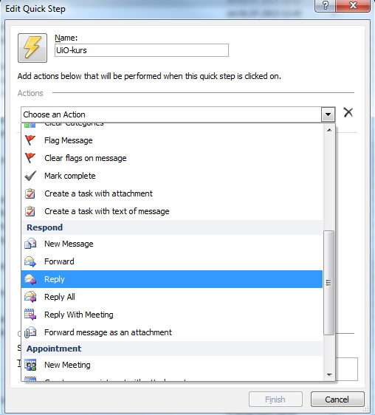

Slide 64
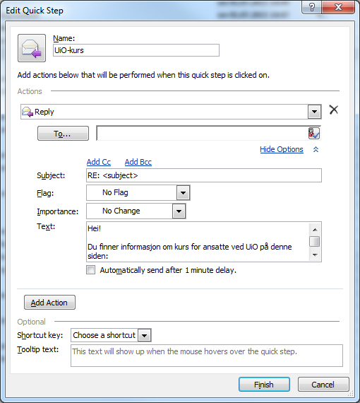

Slide 65
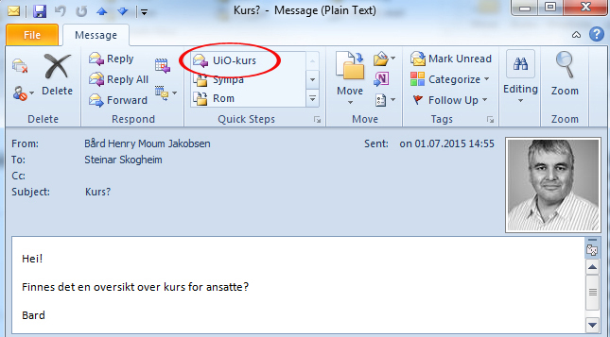
Når jeg nå får en e-post om kurs, kan jeg bare trykke på hurtigknappen UIO-kurs

Slide 66
Jeg har også muligheten til å skrive inn en kommentar hvis det er nødvendig.

Slide 67
Vi fortsetter 18.november 10-11

